Slide 1

.Net core 3.1 Dotnetty 实战系列
#5 基础组件

Slide 2
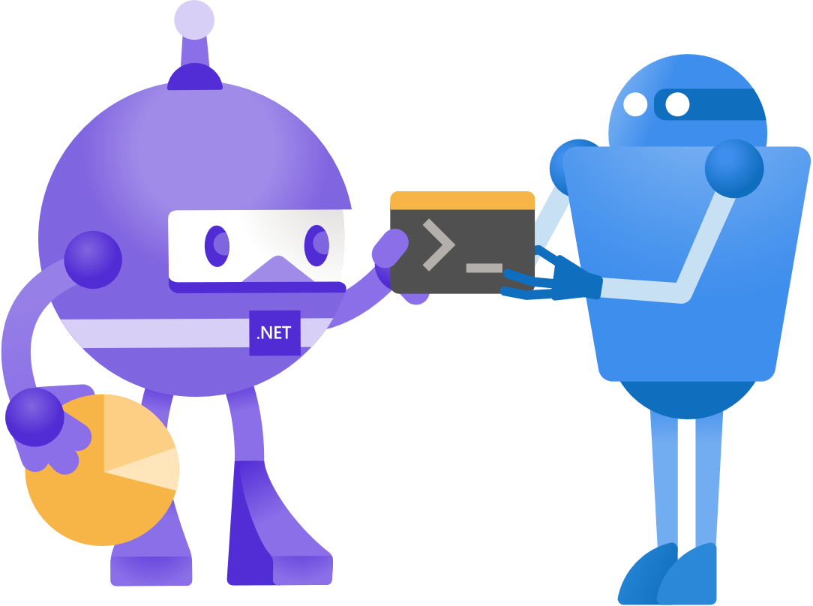
概要
Part 1 ServerBootstrap
Part 2 EventLoopGroup & EventLoop
Part 3 Channel
Part3.1 ChannelPipeline & ChannelHandler
Part3.2 ChannelHandlerContext
Part3.3 Handler 执行顺序

Slide 3
Part1 ServerBootstrap
Group :设置线程组模型，EventLoopGroup
单线程
主从线程
Channel：设置channel通道类型TcpServerSocketChannel、 TcpSocketChannel、UdpServerScoketChannel…等。
Option: 作用于每个新建立的channel，设置TCP连接中的一些参数，如下：
ChannelOption.SO_BACKLOG: 存放已完成三次握手的请求的等待队列的最大长度;
ChannelOption.TCP_NODELAY: 为了解决Nagle的算法问题，默认是false, 要求高实时性，有数据时马上发送，就将该选项设置为true关闭Nagle算法；如果要减少发送次数，就设置为false，会累积一定大小后再发送。
ChildOption: 作用于被accept之后的连接.
ChildHandler: 用于对每个通道里面的数据处理.

Slide 4
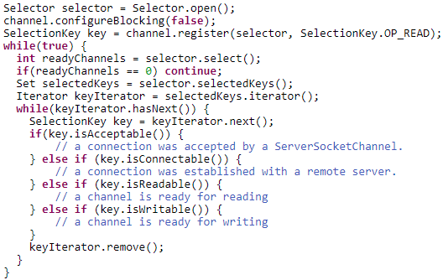
Part2 EventLoopGroup & EventLoop
1）EventLoop好比一个线程，1个EventLoop可以服务多个Channel，1个Channel只有一个EventLoop。可以创建多个 EventLoop 来优化资源利用，也就是EventLoopGroup。
2）EventLoopGroup 负责分配 EventLoop 到新创建的 Channel，里面包含多个EventLoop
EventLoopGroup →多个 EventLoop ,EventLoop →维护一个 Selector。
worker
eventloop1
selector
channel1
boss
eventloop group
eventloop2
channel2
…
…

Slide 5
Part3 Channel
Channel: 客户端和服务端建立的一个连接通道(可以理解为一个channel就是一个socket连接)
ChannelHandler： 负责Channel的逻辑处理
ChannelPipeline: 负责管理ChannelHandler的有序容器
关系:
一个Channel包含一个ChannelPipeline，所有ChannelHandler都会顺序加入到ChannelPipeline中 创建 Channel时会自动创建一个ChannelPipeline，每个Channel都有一个管理它的pipeline这关联是永久性的,Channel当状态出现变化就会触发对应的事件。
生命周期：
ChannelRegistered: channel注册到一个EventLoop
ChannelActive: 变为活跃状态（连接到了远程主机），可以接受和发送数据
ChannelInactive: channel处于非活跃状态，没有连接到远程主机
ChannelUnregistered: channel已经创建，但是未注册到一个EventLoop里面，也就是没有和Selector绑定

Slide 6
Part3.1 ChannelHandler & ChannelPipeline
[1]ChannelHandler：是处理channel内业务逻辑的封装类，底层基于IChannelHandler提供了方法;
HandlerAdded : 当 ChannelHandler 添加到 ChannelPipeline 调用.
HandlerRemoved : 当ChannelHandler 从 ChannelPipeline 移除时调用.
ExceptionCaught : 执行抛出异常时调用.
ChannelInboundHandler：(入站) 处理输入数据和Channel状态类型改变，适配器。
ChannelOutboundHandler：(出站) 处理输出数据，适配ChannelOutboundHandlerAdapter.
ChannelInboundHandlerAdapter（适配器设计模式） 常用SimpleChannelInboundHandler.
[2]ChannelPipeline： 好比厂里的流水线一样，可以在上面添加多个ChannelHanler，也可看成是一串ChannelHandler 实例，拦截穿过 Channel 的输入输出 event, ChannelPipeline 实现了拦截器的一种高级形 式，使得用户可以对事件的处理以及ChannelHanler之间交互获得完全的控制权。
ChannelPipeline
ChannelInboundHandler
ChannelInboundHandler
ChannelOutboundHandler
ChannelOutboundHandler

Slide 7
Part3.2 ChannelHandlerContext
ChannelHandlerContext是连接ChannelHandler和ChannelPipeline的桥梁，ChannelHandlerContext部分方法和Channel及ChannelPipeline重合。
好比调用write方法Channel、ChannelPipeline、ChannelHandlerContext 都可以调用此方法，前两者都会在整个管道流里传播，而ChannelHandlerContext就只会在后续的Handler里面传播。
AbstractChannelHandlerContext类双向链表结构，next/prev分别是后继节点，和前驱节点。
DefaultChannelHandlerContext 是实现类，但是大部分都是父类那边完成，这个只是简单的实现一些方法 主要就是判断Handler的类型。
ChannelInboundHandler之间的传递，主要通过调用Context里面的FireXXX()方法来实现下个handler的调用。
ChannelPipeline
channel
Channel handle
Channel handle
……
Channel context
Channel context

Slide 8
Part3.3 Handler执行顺序
一般的项目中，inboundHandler和outboundHandler有多个，在Pipeline中的执行顺序？ InboundHandler顺序执行，OutboundHandler逆序执行
问题：
ch.pipeline().addLast(new InboundHandler1());
ch.pipeline().addLast(newOutboundHandler1());
ch.pipeline().addLast(new OutboundHandler2());
ch.pipeline().addLast(newInboundHandler2());
或者：
ch.pipeline().addLast(new OutboundHandler1());
ch.pipeline().addLast(newOutboundHandler2());
ch.pipeline().addLast(new InboundHandler1());
ch.pipeline().addLast(newInboundHandler2());
执行顺序是：
InboundHandler1 channelRead
InboundHandler2 channelRead
OutboundHandler2 write
OutboundHandler1 write
结论：
InboundHandler顺序执行，OutboundHandler逆序执行
InboundHandler之间传递数据，通过context.fireChannelRead(message)
InboundHandler通过context.write(message)，则会传递到outboundHandler
使用context.write(msg)传递消息，Inbound需要放在结尾，在Outbound之后，不然outboundhandler会不执行； 但是使用channel.write(msg)、pipline.write(msg)情况会不一致，都会执行。
OutBound和Inbound谁先执行，针对客户端和服务端而言，客户端是发起请求再接受数据，先outbound再 inbound，服务端则相反。

Slide 9
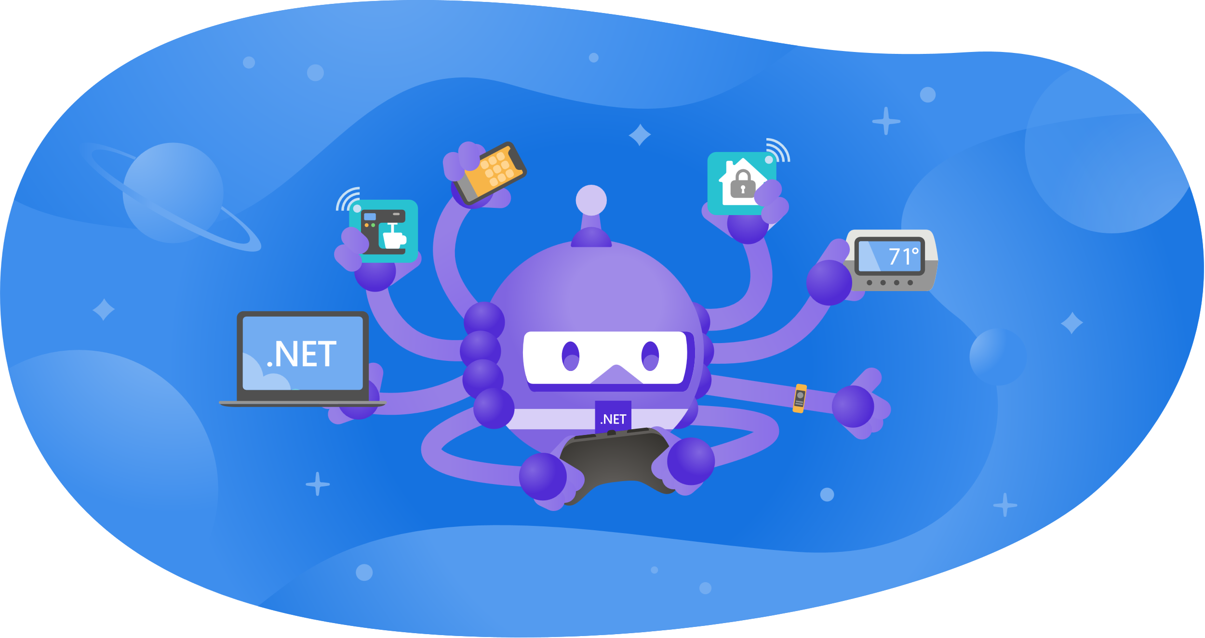
Next chapter：#6 Decode & Encode
Thanks for watching ，求弹幕！求三连！

